Slide 1

פייק ניוז FAKE NEWS
ניתוח ואיתור מידע
שם המורה: טלי שמחון
עורכת: רונית נחמיה

Slide 2
מה נלמד היום
מהו פייק ניוז?
משמעויות פייק ניוז
כיצד ניתן לזהות פייק ניוז?
כיצד נקטין את הפגיעה?

Slide 3
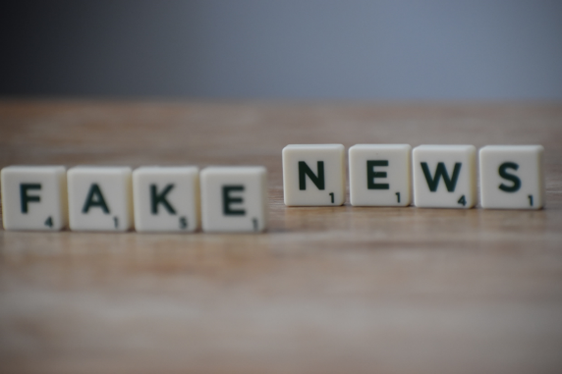
מה זה פייק ניוז FAKE NEWS?
Notes:
ידיעות המופצות באמצעי התקשורת, ברשתות החברתיות ובאתרי האינטרנט באופן זהה לחדשות האמיתיות אך הן למעשה בדיות או הסחות דעת המשמשות לתעמולה ולדיסאינפורמציה, המאפשרת למפיצים רווח פוליטי או כלכלי או אחר.

Slide 4
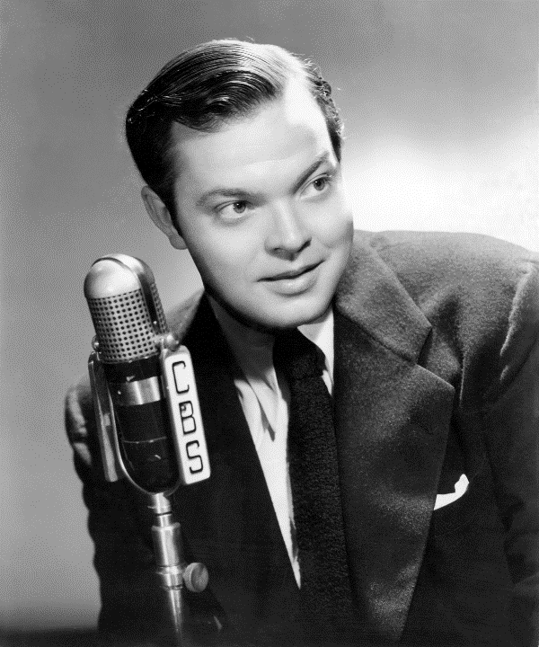
פלישת החייזרים (ברדיו) של אורסון ויילס 1938
https://youtu.be/YTvU9j3og5k
Notes:
מטרת הסרט להראות איך כבר ב 1938 היה הפייק ניוז הראשון-זה היה תשדיר ברדיו שבעקבותיו אמריקאים רבים ברחו מבתיהם מחשש לפלישת חייזרים. לתלמידים זה מעביר באופן ברור את המסר של מה ההשלכות של פייק ניוז

Slide 5
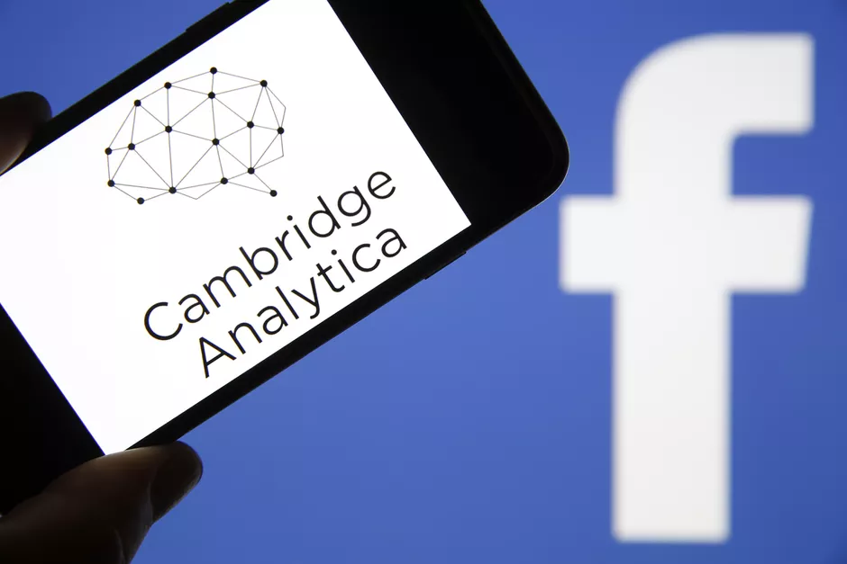
המקרה של קיימברידג' אנליטיקה ופייסבוק
Notes:
התלמידים צריכים להיחשף לסיפור של קימברידג אנליטיקה – סיפורם של הבחירות בארצות הברית בשנת 2016 שהושפעו מחברה (שעבדה עבור כסף כמובן) ויצרה עבור המתמודדים פייק ניוז שרצו ברשתות החברתיות והשפיעו על תוצאות מערכת הבחירות בארה"ב והיטו את הכף לדונלד טראמפ, התביעה נגד החברה ונגד פייסבוק הייתה שהם אספו מידע על העדפותיהם של הגולשים בפייסבוק ובכך השפיעו על האופן בו בחרו

Slide 6
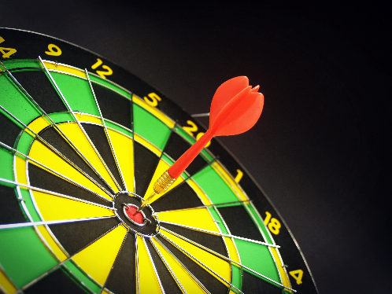
Targeting
Notes:
זיהוי מאפייני קהל היעד אשר אליו רוצים להגיע. ובאמצעות פייק ניוז לשכנע את קהל היעד לבחור בדרך או במוצר.
קל להגיע אל אנשים שטרם קיבלו החלטה בכל נושא באמצעות הפחדה או באמצעות "לחיצה על נקודות" שזוהו רגישות מבחינה פסיכולוגית.

Slide 7
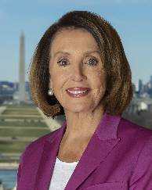
האם ננסי פלוסי יו"ר המפלגה הדמוקרטית שיכורה/חולה?
https://www.youtube.com/watch?v=utwZgn1o5LY

Slide 8
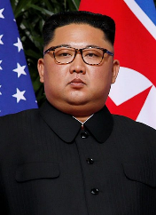
האם שליט צפון קוריאה קים ג'ונג און מת?

Slide 9
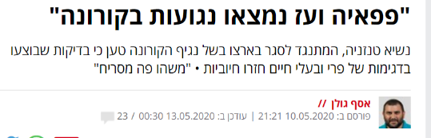

Slide 10

האם שתיית אקונומיקה מונעת קורונה?

Slide 11
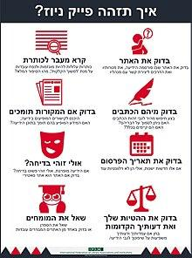
כיצד נזהה פייק ניוז
תמיד לשאול שאלות
להבין את המקור
לא לוותר על דעותיך המקוריות
להשוות עם מידע נוסף ממקורות אחרים

Slide 12

נכיר את ה"משרוקית":
קבוצה הבודקת חדשות כזב ברשת
Notes:
מערכת המשרוקית מדרגת את האמירות הנבדקות לפי הציונים הבאים:
נכון ההצהרה נכונה ומדויקת.
נכון ברובו ההצהרה נכונה ברובה אך יש בה מרכיב שאינו נכון או אינו מדויק
חצי נכון חלק מההצהרה נכון וחלקה שגוי, או שהיא אינה כוללת פרטים מהותיים שעשויים לשנות את משמעותה.
לא נכון ברובו חלק קטן מההצהרה נכון ורובה שגוי, או שהיא מחסירה פרטים יסודיים באופן היוצר הטעייה מהותית לגבי משמעותה.
לא נכון ההצהרה כלל אינה נכונה.

Slide 13
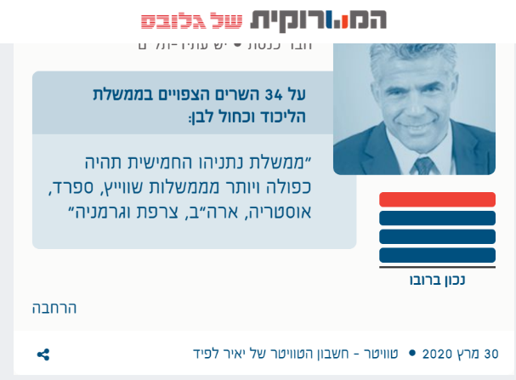
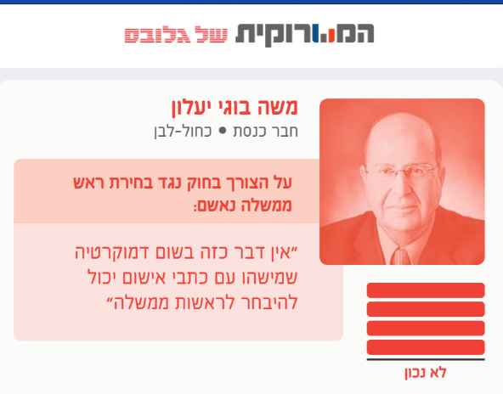
Notes:
דוגמאות לבדיקת פייק ניוז על ידי המשרוקית

Slide 14
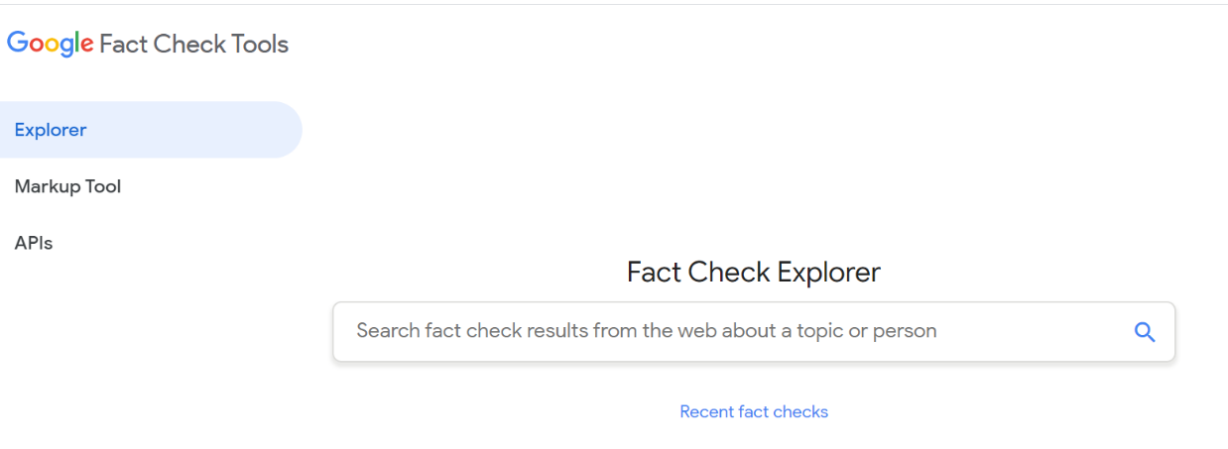
כלי של גוגל לבדיקת פייק ניוז

Slide 15
תרגול
התחלקו לקבוצות של 4 תלמידים בכל קבוצה.
כל קבוצה תמצא 4 ידיעות שפורסמו באינטרנט (ברשתות החברתיות, באתרים וכו'):
2 ידיעות יהיו נכונות ו 2 האחרות יהיו פייק ניוז.
הכינו מצגת בה כל ידיעה תוצג בשקופית נפרדת.
הציגו בפני המליאה אילו מהידיעות הן פייק ניוז.
הסבירו תוך כדי חיפוש ברשת, מה הייתה המטרה שעמדה מאחורי הפצת המידע הכוזב.

Slide 16

נוהל שימוש ביצירות מוגנות בזכויות יוצרים ואיתור בעלי זכויות
השימוש ביצירות במהלך שידור זה נעשה לפי סעיף 27א לחוק זכות יוצרים, תשס"ח-2007. אם הינך בעל הזכויות באחת היצירות, באפשרותך לבקש מאיתנו לחדול מהשימוש ביצירה, זאת באמצעות פנייה לדוא"ל rights@education.gov.il

